Slide 1
Разработка программного комплекса для управления человекоподобным роботом на платформе Arduino.
Автор: Волков А. Е.
Руководитель Ермолин К. С.

Slide 2
МИНОБРНАУКИ РОССИИ Федеральное государственное бюджетное образовательное учреждение высшего образования Ижевский государственный технический университет имени М.Т. Калашникова (ФГБОУ ВО “ИжГТУ имени М.Т. Калашникова”) Кафедра “Программное обеспечение” Выпускная квалификационная работа на тему: “Разработка программного комплекса для управления человекоподобным роботом на платформе Arduino”
Дипломник студент гр. Д19-191-1б Руководитель
А.Е. Волков К.С. Ермолин
Ижевск 2023г.
1

Slide 3
Цель работы
Цель курсовой работы - упростить настройку робота на платформе Arduino, не используя сложных математических расчетов и знаний обратной кинематики.
2

Slide 4
Задачи работы
Для достижения поставленной цели, необходимо решить следующие задачи:
Провести обзор существующих программных средств для настройки положения робота
Разработка модуля работы с роботом
Разработка модуля работы с текстовыми файлами
Тестирование программы
3

Slide 5
Анализ предметной области
Для анализа предметной области были выбраны следующие программные комплексы:
RoboPlus Motion
RoboPlus Motion 2.0
Hiwonder RoboSoul

Slide 6
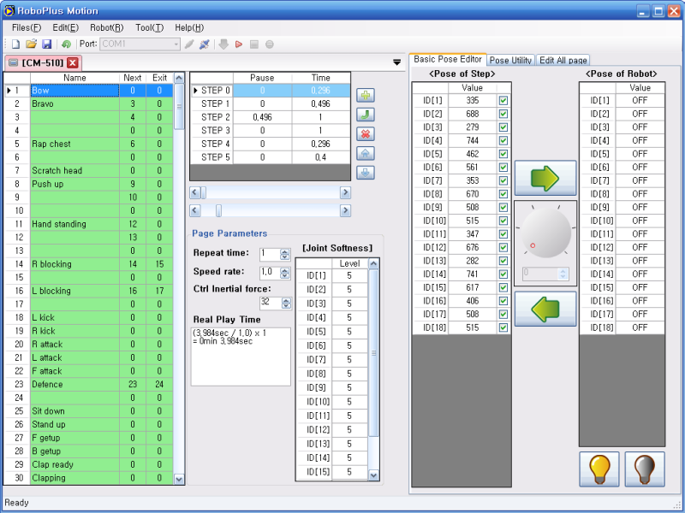
Главное окно программы RoboPlus Motion

Slide 7
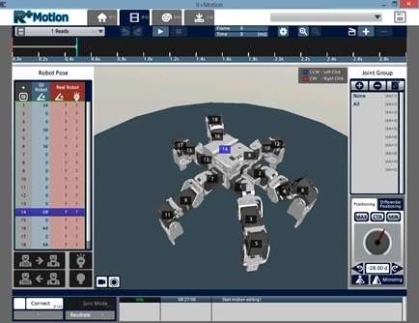
Главное окно программы RoboPlus Motion 2.0

Slide 8
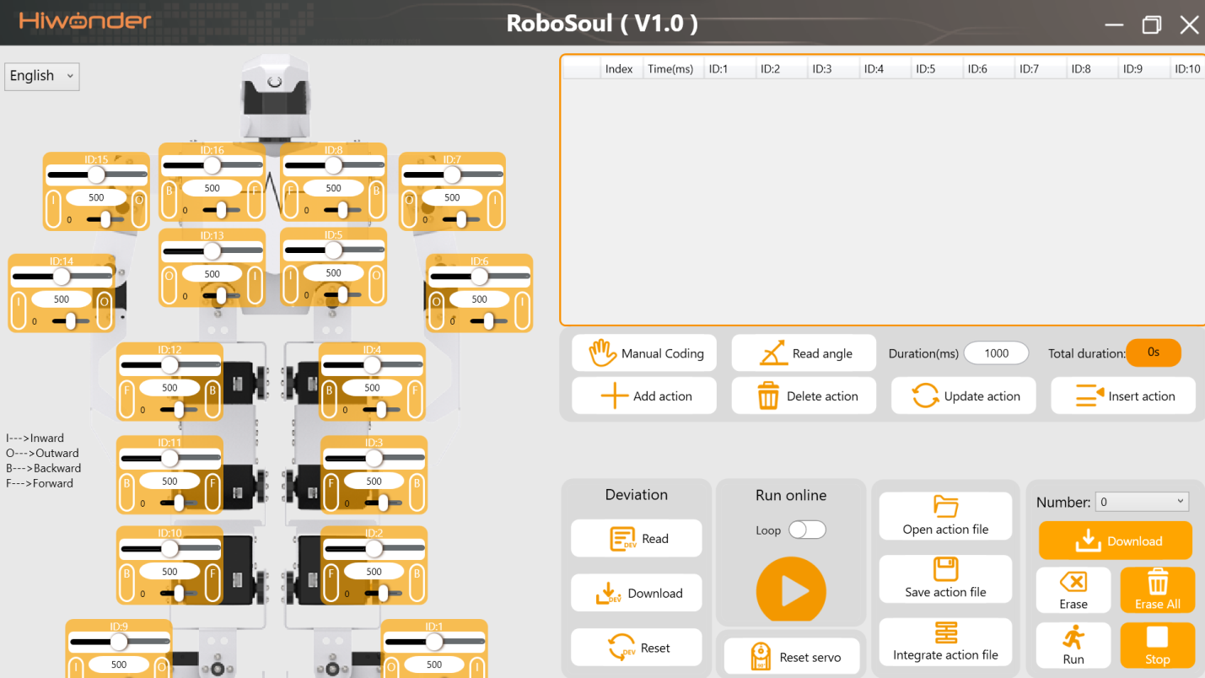
Главное окно программы Hiwonder RoboSoul

Slide 9
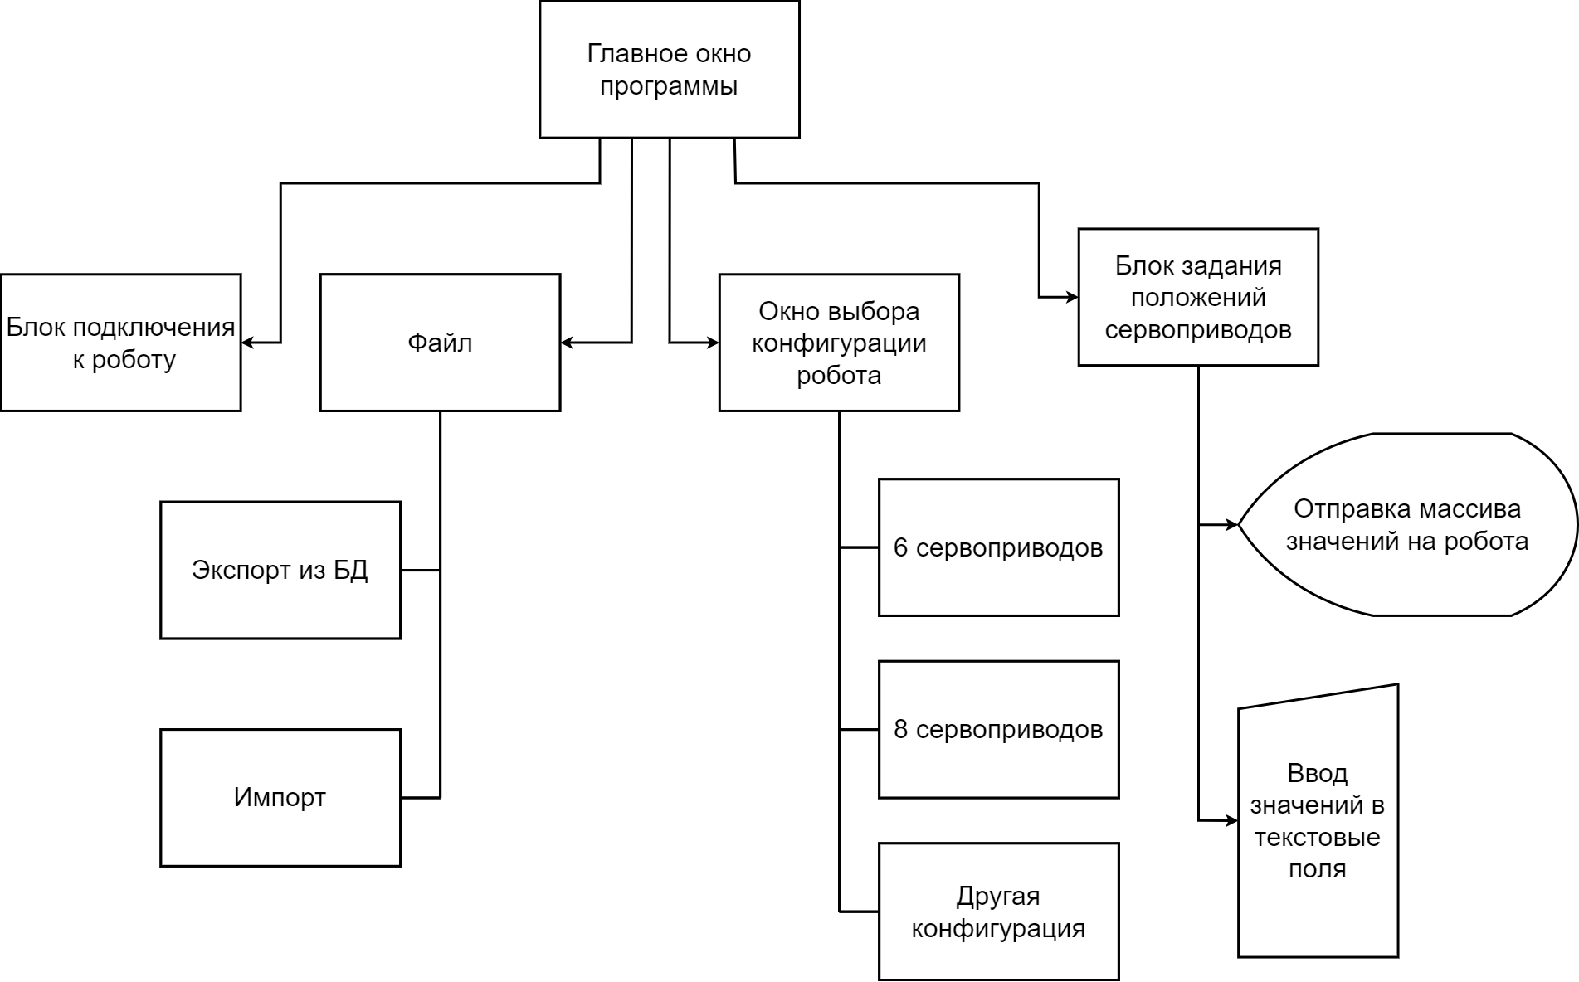
Проектирование архитектуры ПП
Структурная схема

Slide 10
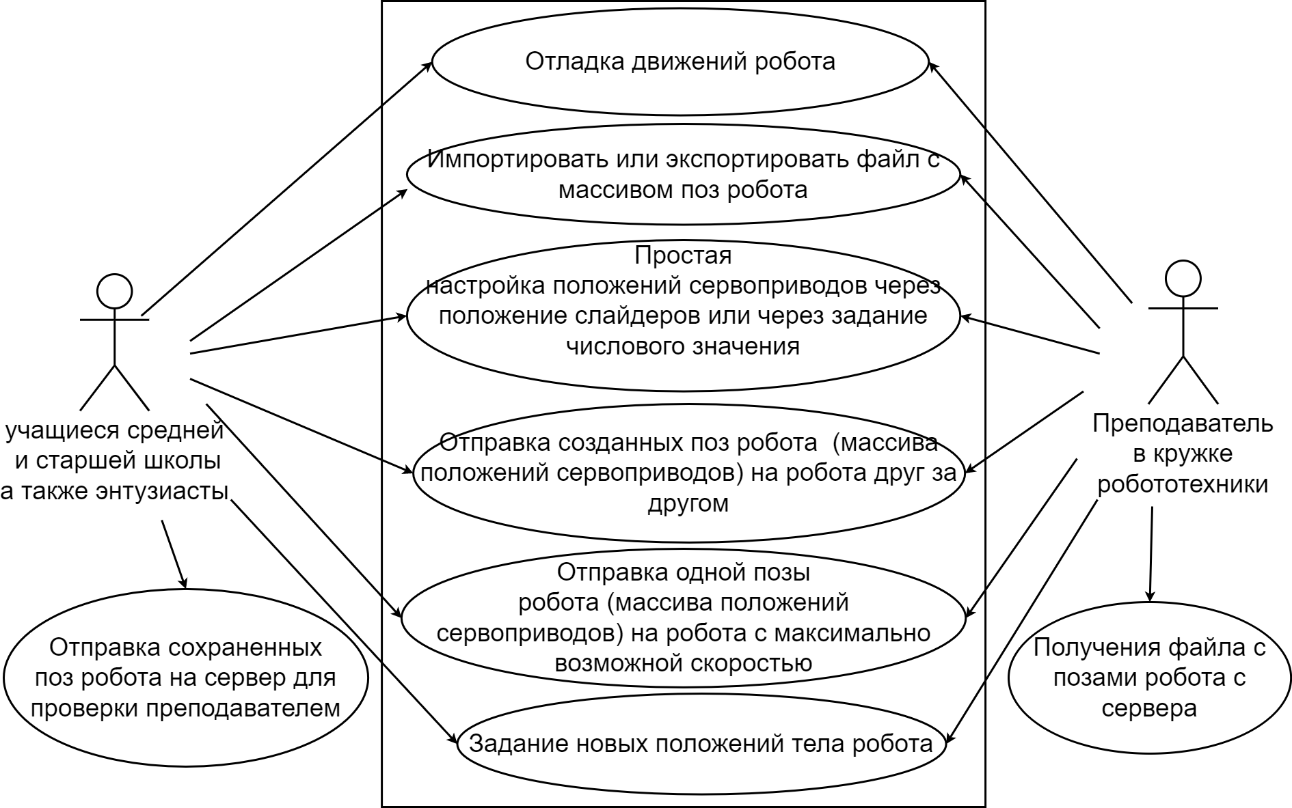
Диаграмма вариантов
использования

Slide 11
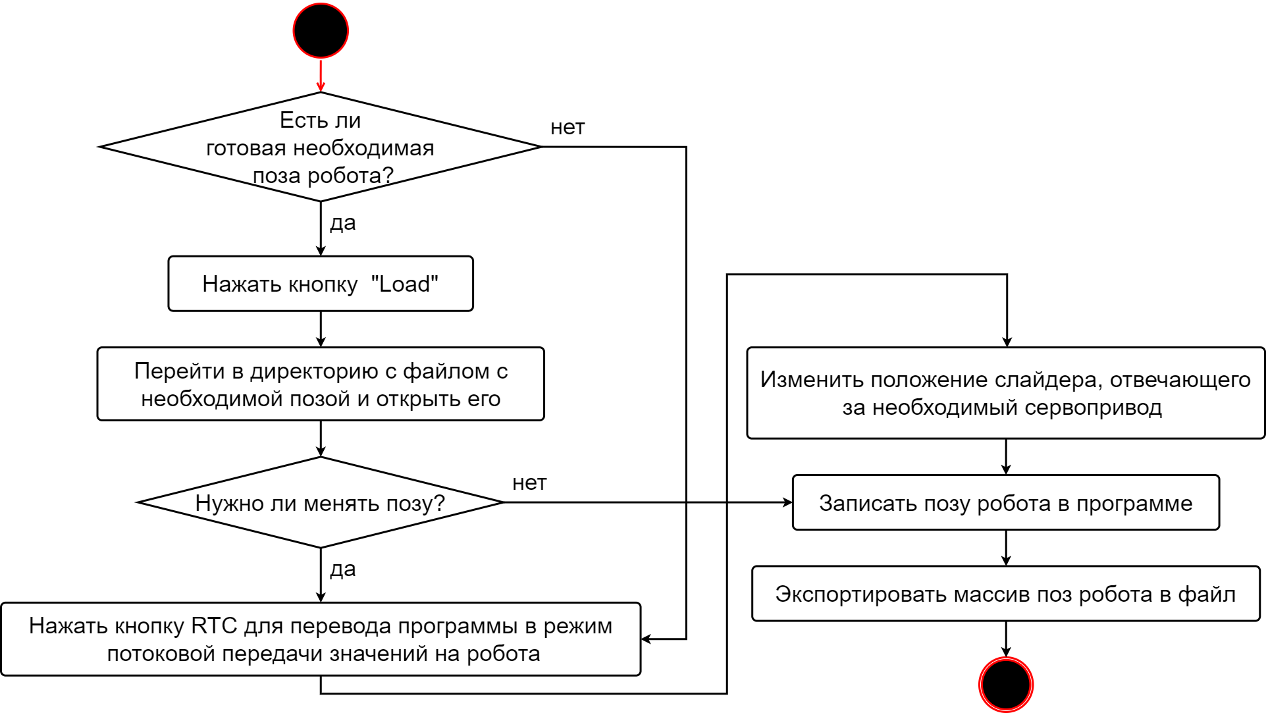
Диаграмма деятельности

Slide 12
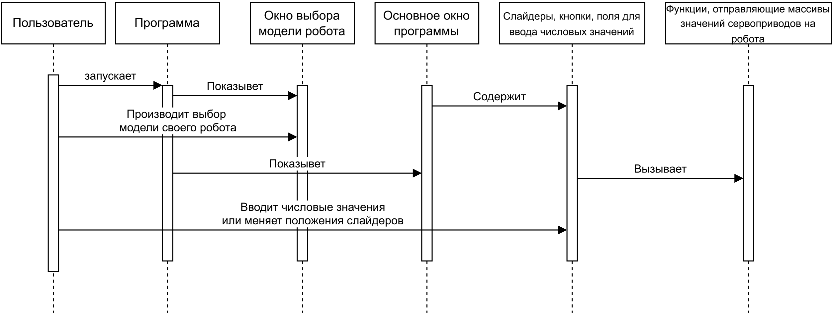
Диаграмма последовательности

